Slide 1


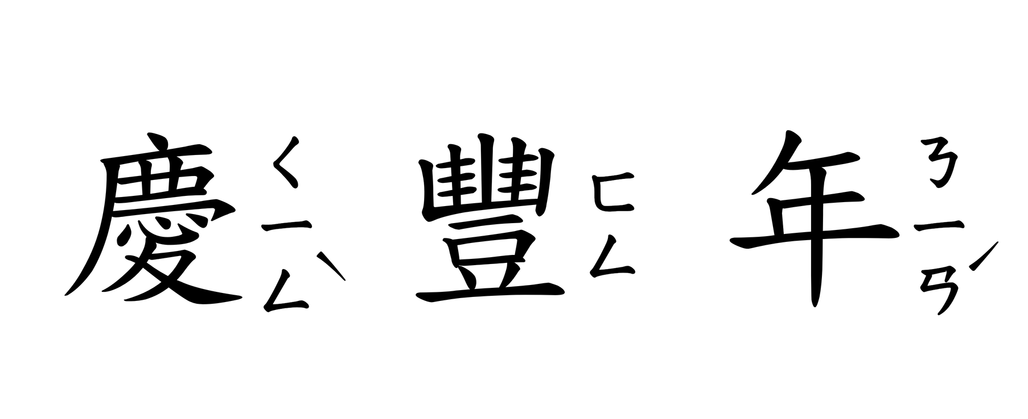

Slide 2
THINK
  我們認識了花蓮原住民豐年祭，豐年祭以感謝自然的恩賜、 祈求來年豐收為主。
  小朋友知道世界上還有哪些國家也有類似的慶典嗎?

Slide 3
同樣有豐收慶典的國家
  美國與加拿大：感恩節 (Thanksgiving)
  印度：豐收節 (Pongal 或 Makar Sankranti)
  日本：新嘗祭 (Niiname-sai)
  菲律賓：豐收節 (Pahiyas Festival)

Slide 4
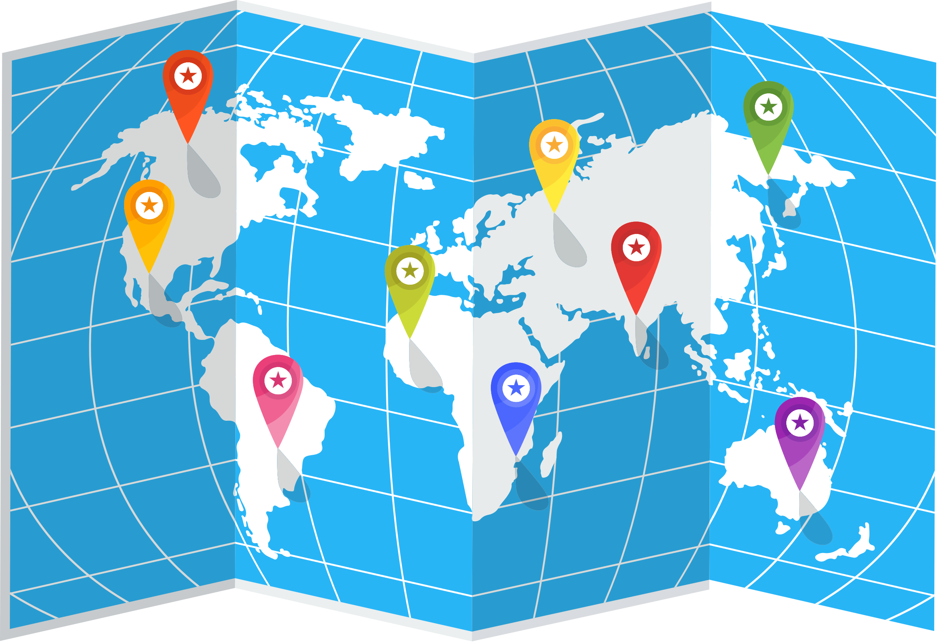

同樣有豐收慶典的國家
點選地圖超連結至
Google Map
  美國
  加拿大
  印度
  日本
  菲律賓

Slide 5

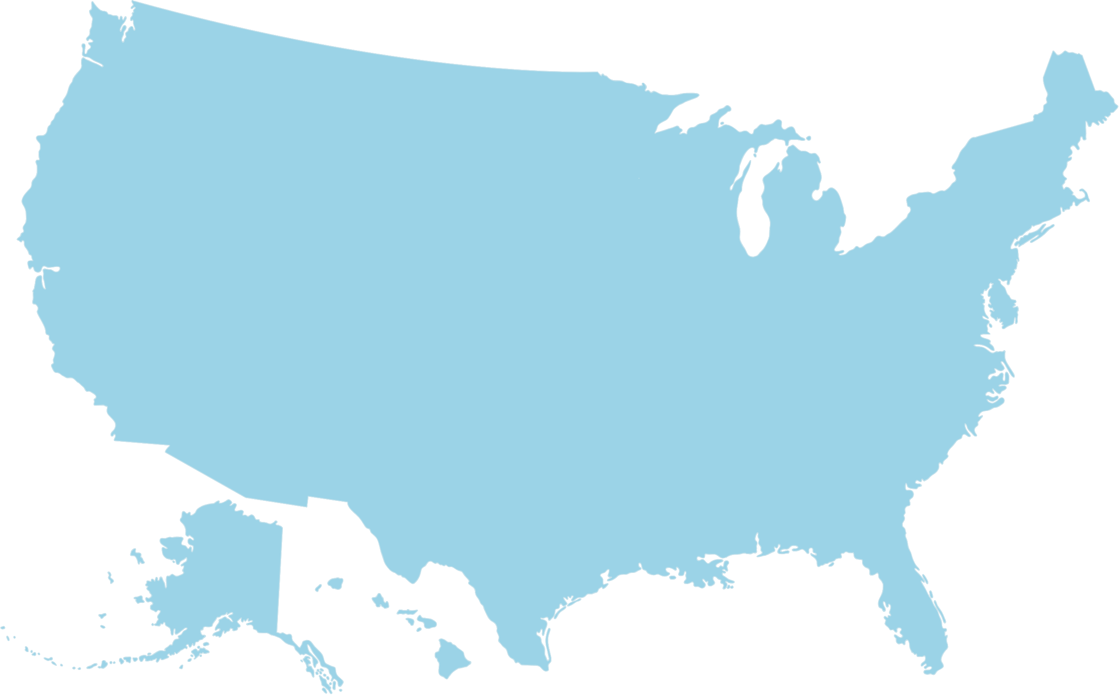
WHAT COUNTRY IS THIS?
美國--感恩節 (Thanksgiving)
America

Slide 6
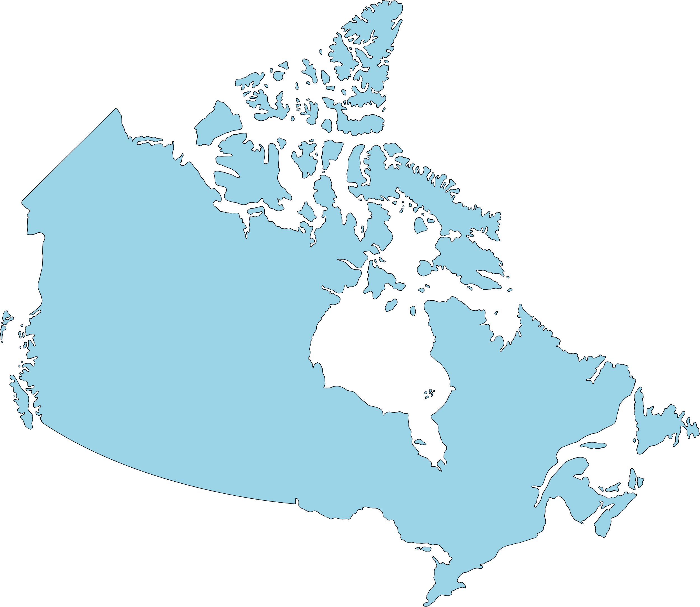


WHAT COUNTRY IS THIS?
加拿大--感恩節 (Thanksgiving)
Canada
感恩節的由來是什麼？（3:32）

Slide 7
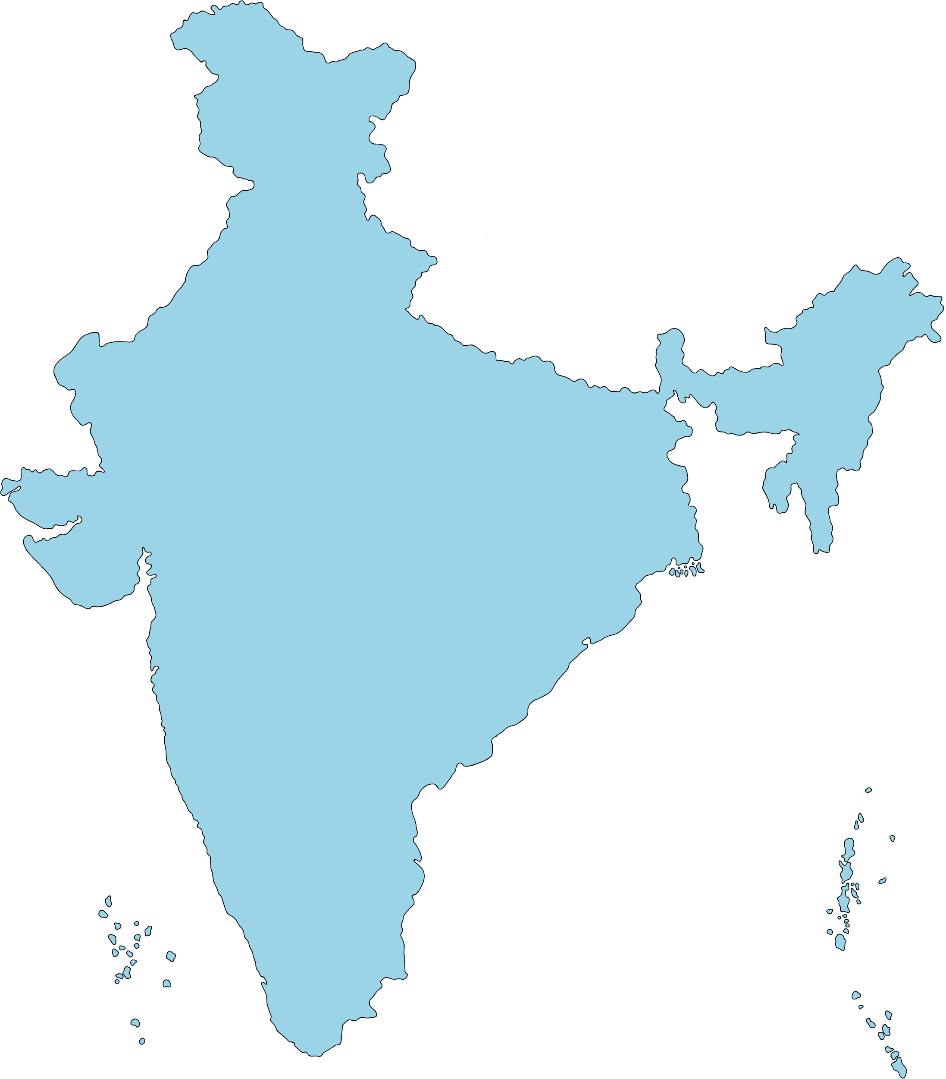

WHAT COUNTRY IS THIS?
印度：豐收節(Pongal)
India
大馬印度教徒歡慶豐收節(1:42)

Slide 8

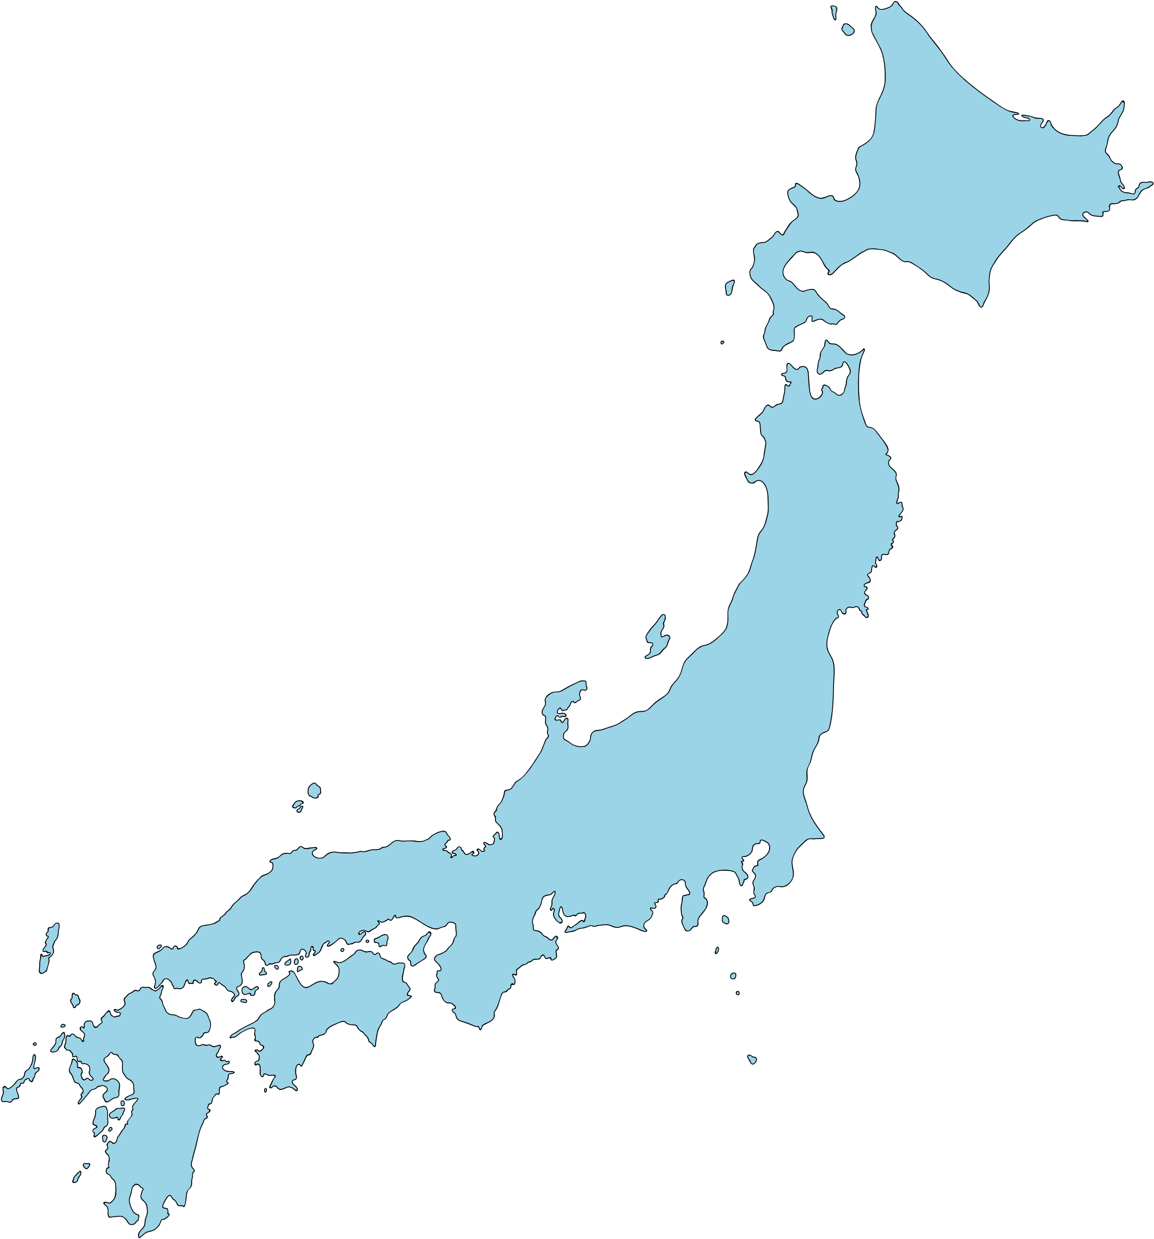
WHAT COUNTRY IS THIS?
日本：新嘗祭 (Niiname-sai)
Japan
明治神宮新嘗祭(3:27)

Slide 9
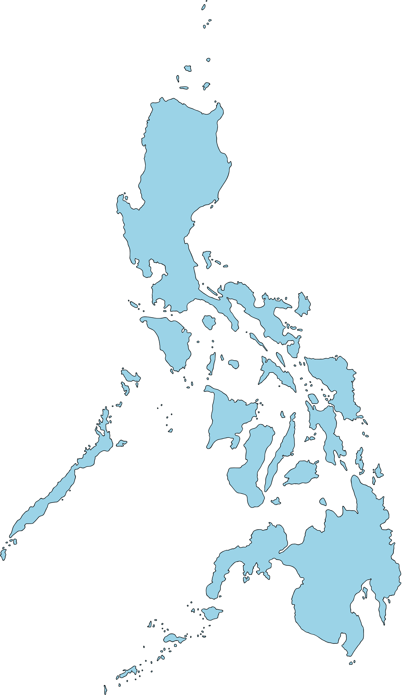

WHAT COUNTRY IS THIS?
菲律賓：豐收節 (Pahiyas Festival)
Philippines
Festival 菲律賓豐收節(1:19)

Slide 10
THINK
1.這些慶典和豐年祭有哪些相似之處？
2.你最想體驗哪個國家關於豐收的慶典？為什麼？

Slide 11
老師的話
花蓮的豐年祭的精神是感謝自然的恩賜、祈求來年豐收，經過這堂課，有沒有發現其實世界上很多國家也有這樣的祭典呢?以後如果有機會認識外國的朋友，別忘了把我們花蓮最引以為傲的豐年祭介紹給他們認識喔!

Slide 12
WELL DONE!

